Slide 1
Chemins d'Espérance
Janvier 2019

Slide 2
Notre inspiration
L’association Chemins d’Espérance accueille et accompagne des personnes touchées par la vulnérabilité et le grand âge. Pétrie d’une histoire chrétienne qui inspire toujours aujourd’hui son projet, Chemins d’Espérance gère des établissements qui ont été fondés par des congrégations religieuses catholiques ou des laïcs engagés avec une volonté commune d’être à la fois ouverts à tous et particulièrement attentifs aux plus démunis.

Slide 3


Slide 4
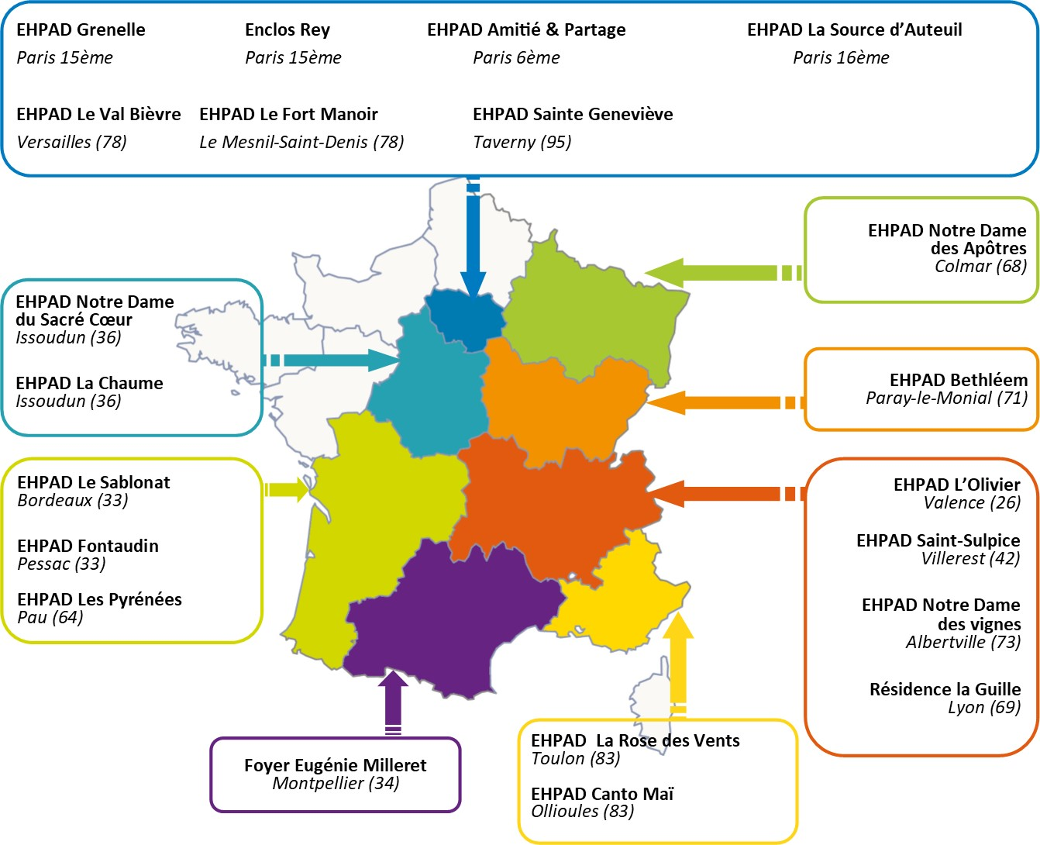

Slide 5
Nos convictions
L’ambition de Chemins d’Espérance est de mettre la relation humaine au cœur de l’accompagnement des personnes âgées qu’elle accueille et non de se contenter de fournir des prestations de qualité.
Les professionnels de l’association s’engagent au quotidien dans une relation interpersonnelle de soutien. C’est la qualité de ce tissu de relations qui est le fondement de notre action.
Chemins d’Espérance fait sienne l’éthique du "care" en considérant qu’il n’y a pas les personnes autonomes d’un côté et les personnes vulnérables de l’autre mais que vulnérabilité et autonomie sont entrelacées pour décrire nos vies d’interdépendance.

Slide 6
Cette primauté de la qualité de la relation, nous la déployons
Au cœur de l’accompagnement de chaque résident à qui nous reconnaissons, jusqu’au bout, une dignité inaliénable au-cœur de ses fragilités.
Dans les liens tissés avec les familles en reconnaissant à chacune une place spécifique mais aussi une capacité à donner et à recevoir au sein de la communauté de la maison composée des autres familles, des résidents, des bénévoles et des professionnels.
A travers notre gouvernance, nos principes d’accompagnement, nos orientations managériales et notre politique des ressources humaines.

Slide 7
Une gouvernance originale

Slide 8
Une gouvernance originale inspirée de la DSE
Le comité des congrégations et des diocèses
Le collège des directeurs
Le Glocal
Une association militante avec un projet et des valeurs fortes
Des politiques communes aux établissements
Un concept d’accompagnement signe d’unité
Adhésion systématique des familles
Comité associatif local piloté par un réfèrent désigné par le CA
Une commission des territoires
Autonomie des directeurs
Des directeurs solidaires réunis au sein du collège des directeurs

Slide 9





Slide 10
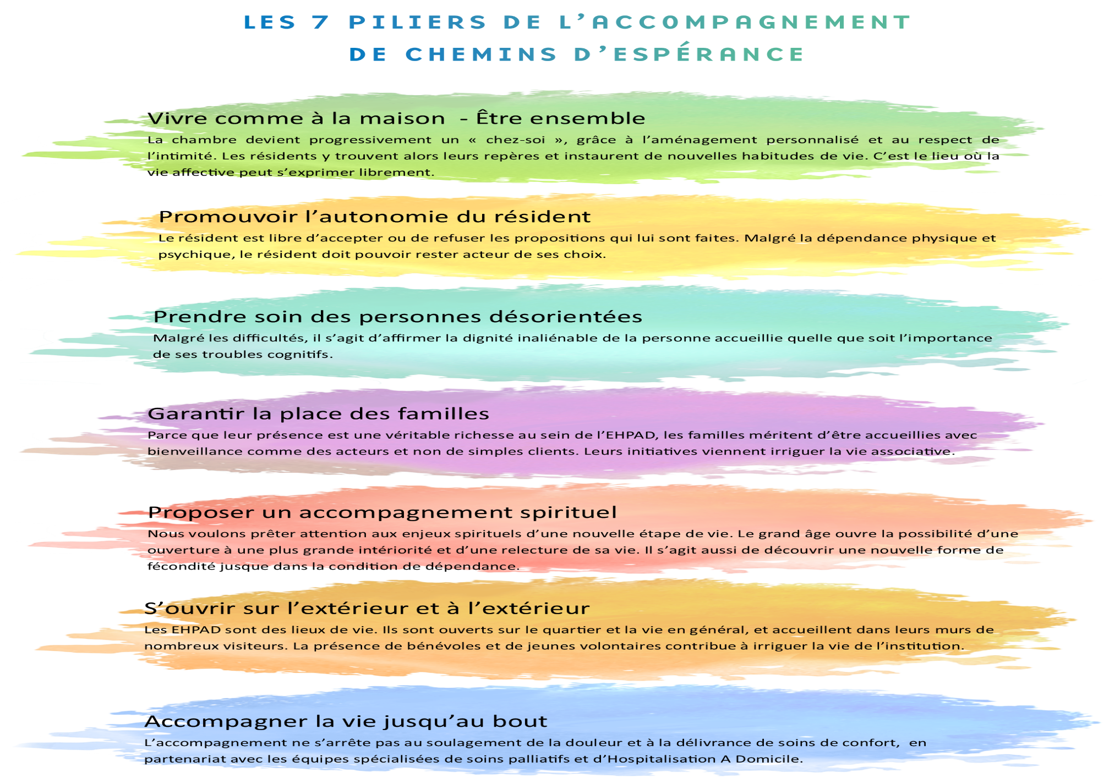

Slide 11
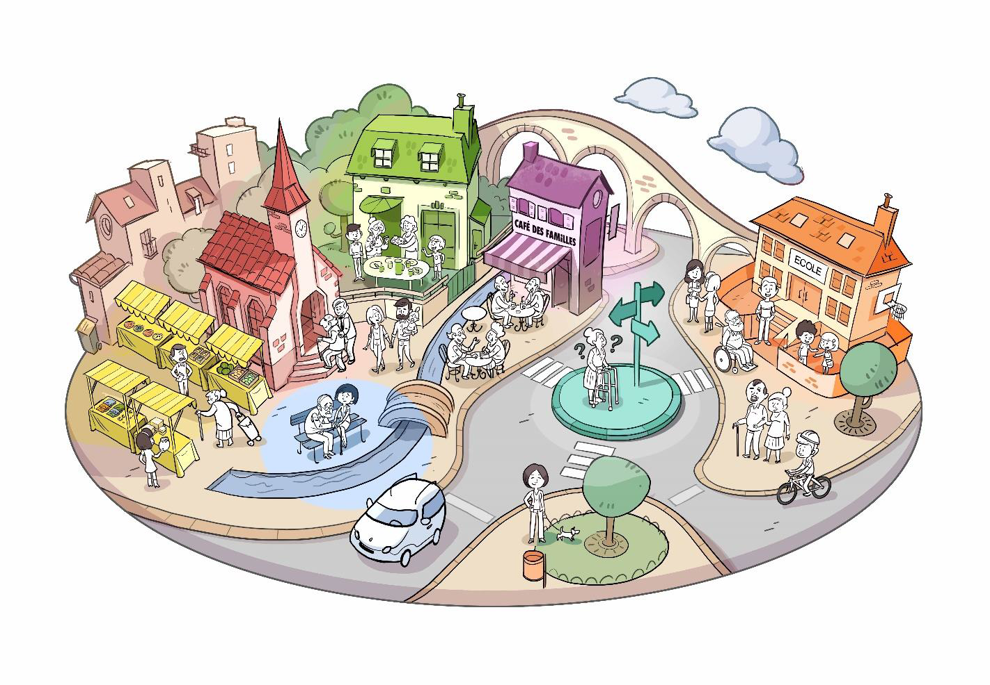

Slide 12
La POLITIQUE RH
Le cadre de travail
mettre en place un cadre de travail clair pour favoriser la confiance et souple pour accompagner le changement
La reconnaissance
reconnaître la place, l’évolution et la contribution de chacun sur la base d’une attente clairement formulée vis-à-vis du professionnel
4 principes
L’accompagnement
accompagner les 1 300 salariés et les équipes dans les difficultés et les réussites, dans les joies et les peines
L’adhésion
contribuer à l’adhésion et au développement professionnel par l’attention managériale et la formation
Notes:
Le cadre de travail : mettre en place un cadre de travail clair pour favoriser la confiance et souple pour accompagner le changement
Des pratiques professionnelles clairement communiquées
Des pratiques sociales harmonisées
Des relations constructives avec les partenaires sociaux
Des démarches d’accompagnement du changement
La reconnaissance : reconnaître la place, l’évolution et la contribution de chacun sur la base d’une attente clairement formulée vis-à-vis du professionnel
Le respect absolu de chaque personne
Le travail en équipes interdisciplinaires qui reconnait l’importance de chacun dans la réalisation de la mission
La reconnaissance des savoir-faire de chacun et leur partage
L’évaluation du travail
La célébration des réussites
L’adhésion : contribuer à l’adhésion et au développement professionnel par l’attention managériale et la formation
L’accueil et les démarches d’intégration
L’accès à la formation et à la VAE
L’accompagnement et la montée en compétences des encadrants
L’accompagnement : accompagner les salariés et les équipes dans les difficultés et les réussites, dans les joies et les peines
Renforcer l’analyse des pratiques professionnelles
Soutenir les salariés qui ont vécu des situations traumatiques
Développer le collectif et le travail en équipe
Accompagner les évolutions professionnelles

Slide 13

Les ORIENTATIONS MANAGERIALES
En choisissant d’être optimistes, énergiques et responsables, nous suscitons l’adhésion au projet porté par Chemins d’Espérance.
Pour y parvenir, nous favorisons un esprit collectif par la participation de chacun et par le travail en équipe. Et nous voulons que la douceur, l’écoute et la loyauté soient au cœur de nos relations professionnelles.
Par la confiance et l’exigence, nous aidons chaque collaborateur à grandir durablement, dans un cadre équilibré: le travail est défini, évalué et donc reconnu; la créativité est encouragée à partir de la singularité de chacun.

Slide 14
Comment la GRH peut-elle portée par l’inspiration chrétienne ?
Une question difficile…
Notes:
Un exercice très compliqué
Nous avons regretté d’avoir dit oui
Nous ne voulons surtout pas donner l’impression d’être donneurs de leçons. Et aujourd’hui, nous allons plutôt vous raconter ce que nous faisons et ce que nous vivons.
Nous avons fait le choix de partir de notre expérience, de nos convictions : ne vous attendez pas à des citations de la Bible, des encycliques ou des extraits de la doctrine sociale de l’Eglise.
Tout ce que nous allons présenter : nous n’y arrivons pas toujours ni en permanence.
Par contre c’est une vraie question qui est posée et plus particulièrement à nous, dirigeants chrétiens : on pourrait penser que gestion des RH et management « chrétiens » sont plus faciles d’une part dans le secteur associatif et d’autre part lorsque celui-ci est d’inspiration chrétienne.
Mais il nous semble que non :
Les hommes sont les mêmes et les écueils sont donc les mêmes
Les impératifs normatifs et économiques s’imposent à nos organisations de la même façon que dans le secteur lucratif
Et nous avons une problématique supplémentaire qui est celle de l’engagement : un atout et un piège.
Un atout particulièrement en ce moment où les salariés expriment une recherche de sens dans leur travail de plus en plus forte. Par contre, à nous de ne pas les décevoir !
Un piège car les salariés investissent plus largement leur travail : leurs convictions, leur vision de la société ou du monde, leur foi… Et donc quand on vient réinterroger leur travail, on vient remettre en cause plus de choses. Et c’est d’ailleurs une des raisons qui fait que, dans notre secteurs, les départs sont vécus comme des séparations, parfois violentes.
Nous avons un vrai défi : préserver et cultiver l’engagement dans une juste proximité

Slide 15
Avec douceur et courage…
Service
Espérance
Vérité
Dignité
Notes:
A Chemins d’Espérance, lorsque nous avons voulu réfléchir à une démarche managériale, il nous est spontanément venu (peut-être en réaction à des pratiques du passé) la question du comment avant même celle des finalités.
Ce n’est pas le plus logique mais ça s’est imposé à nous parce que nous avions besoin de dire et de témoigner de quelque chose.
Et sur la question du comment, les 2 mots qui se sont imposés sont douceur et courage.
Nous avons ensuite travaillé sur les orientations managériales, nous les avons partagées avec nos managers, en étant toujours centrés sur le comment faire.
Et, en préparant l’intervention d’aujourd’hui, ce sont plutôt les finalités que nous avons cherché à faire émerger, à dégager de notre quotidien.
Nous en avons trouvé 4 mais il y en a sûrement beaucoup d’autres :
La dignité
La vérité
Le service
L’espérance.

Slide 16
Chacun est capable de travail
Chacun a besoin de travail
L’attention au plus faible d’entre nous
Le travail comme source de dignité
L’attention au plus petit d’entre nous
La dignité de la personne humaine
Dignité
Notes:
La DIGNITE :
Pour nous elle se décline de 2 façons :
La dignité de la personne humaine
Le travail comme source de dignité

Slide 17
L’attention au plus faible d’entre nous
L’attention au plus petit d’entre nous
La dignité de la personne humaine
Notes:
L’attention au plus petit d’entre nous :
Connaître et reconnaître chacun quel que soit sa fonction, sa mission, son positionnement dans l’organigramme : saluer, connaître le nom des gens, connaître un peu leur vie
Traiter toutes les demandes avec autant d’importance :
prendre la mesure de l’importance d’une augmentation de cotisation prévoyance sur un salaire de SMIC
prendre la mesure de l’importance d’une roue de chariot bloquée
Porter attention aux conditions de travail (ex : les vestiaires, les salles de repos)
Reconnaître chaque personne qui intervient dans l’entreprise qu’elle soit ou non notre salariée (ex : histoire du train)
Dans les événements de l’établissement, inviter tout le monde
Dans les relations avec les IRP, prendre le temps de la compréhension pour chacun
L’accompagnement doit être inversement proportionnel au niveau de responsabilité (ex : ouverture des comptes CPF)
- Quel que soit son poste, on peut être remplacé mais on est irremplaçable : l’absence est perturbante et le retour doit être marqué
Reconnaître la capacité de chacun quel que soit son poste à être pertinent pour parler de son travail
L’attention au plus faible d’entre nous :
Celui qui est malade, en deuil, fatigué (ex : maintien du lien pendant la maladie)
Celui qui apprend, qui découvre (ex : accepter de recruter un débutant)
Celui qui se décourage car il fait la même chose depuis longtemps et ne voit pas d’issue (ex : accepter de recruter ou de garder un senior)

Slide 18
Chacun a besoin d’un travail et non de tâches
Chacun est capable de travail
Le travail comme source de dignité
Notes:
Le travail, quel qu’il soit (dans une entreprise, dans une association ou à la maison), est, nous le pensons, source de dignité.
Pourquoi ?
c’est contribuer à la marche du monde
Donc y trouver sa place, s’y sentir utile
Notre secteur d’activité nous influence un peu mais nous voyons dans nos établissements qu’un des principaux freins au vieillissement est le sentiment d’utilité sociale.
C’est ce sentiment que les salariés doivent trouver dans leur travail et c’est sûrement aujourd’hui celui qui est le plus mis à mal.
Chacun a besoin d’un travail et non de tâches :
Une vraie réflexion à engager dans nos organisations sur le morcellement des tâches : dans nos établissements, nous luttons :
Contre la taylorisation du travail social : 9 mn pour une toilette avec le risque de mettre des soignantes que sur les toilettes car elles sont plus rapides
Contre l’empilement fiche d’emploi/fiche de fonction/fiche de poste/fiche de tâches : un empilement qui déresponsabilise et infantilise
Chacun a besoin d’un travail : le perdre, au-delà de l’aspect financier, est un enjeu d’identité
Chacun est capable de travail :
Même lorsqu’il est en difficulté
En aménageant son poste si nécessaire
Avec une vraie question à laquelle nous ne savons pas apporter de réponse : est-ce que les associations, avec d’autres, ont sur ce plan une vocation particulière ?

Slide 19
Le courage de dire ce qui ne va pas
Le courage de reconnaître le travail de l’autre
Pas de leurre sur l’avenir
Vis-à-vis des personnes
Sur les actions menées
Pas d’instrumentalisation
Vérité
Notes:
LA VERITE
L’exigence de vérité s’exerce, pour nous, tant vis-à-vis des personnes que sur les actions que nous menons

Slide 20
Le courage de dire ce qui ne va pas
Le courage de reconnaître le travail de l’autre
Vis-à-vis des personnes
Notes:
Un sujet vraiment difficile avec des vraies questions autour de vérité, transparence, authenticité
« on ne veut pas lui faire de peine »
« la correction fraternelle »
On peut osciller entre les deux, ce qui est très déstabilisant.
Peut-être l’espace où se joue la juste distance : on réobjective par rapport à une production et/ou un comportement attendu, quel que soit l’enthousiasme et la foi partagés
Le courage de dire ce qui ne va pas :
On a tous connu un manager disant : « je ne peux plus le garder » et un dossier d’un vide sidéral…
Jamais facile
Des outils très classiques dans la fixation d’objectifs, dans l’évaluation de l’atteinte des objectifs
Ce qui est important, c’est de laisser une trace qui permet cette objectivation dans le temps
D’où l’importance :
d’instances d’objectivation (type comité carrière), y compris partagées avec les administrateurs
de temps laissés pour prendre du recul
Le courage de dire peut libérer l’autre
Le courage de reconnaître le travail de l’autre :
Savoir s’effacer dans les réussites et, pour chacun d’entre nous, ce n’est pas si facile surtout si nous avons du « porter » le collaborateur en question jusqu’à sa réussite

Slide 21
Pas de leurre sur l’avenir
Pas d’instrumentalisation
Sur les actions menées
Notes:
Pas d’instrumentalisation :
Une décision est une décision
La participation à de faux groupes de travail est contreproductive
Pour autant les groupes de travail sont une vraie richesse : il faut que leurs objectifs soient clairs
Pas de leurre sur l’avenir :
« vous nous avez laissés dans une douce illusion »
Particulièrement vrai avec les IRP : la vérité est la base de la relation de confiance avec les représentants du personnel et il est tout à fait possible de dire la vérité en respectant les échéances des informations-consultations

Slide 22
Service
L’homme avant l’argent
Les IRP au service
La fécondité avant la rentabilité
Notes:
LE SERVICE
C’est une finalité qui s’impose d’autant plus à la GRH :
Que c’est une fonction support
Dans une association au service des personnes
Dans une association dont les congrégations d’origine sont au service
L’homme avant l’argent :
Dans chaque décsion : est-ce que je sers l’homme ou l’argent
Et dans nos associations : est-ce que je sers la technostructure ou la personne accompagnée ? Ce qui n’est pas sans impact sur nos choix d’organisation, de dirigeance et d’affection budgétaire ?
Par exemple : la prime d’activité
Sûrement plus facile dans une association sans but lucratif
La fécondité avant la rentabilité :
Accepter que tout ne se mesure pas et que tout ne se mesure pas en €
Accepter que certains prennent plus de temps : certains fruits ont besoin d’une exposition plus longue au soleil
Les IRP au service :
- Considérer que les IRP sont au service de l’association et du bien commun évacue d’emblée l’apriori conflictuel

Slide 23
Le développement de la personne
Espérance
La formation
La promotion
L’accompagnement
L’accueil de la l’autre
Les profils « atypiques »
La capacité à se transformer pour accueillir
Notes:
L’Espérance c’est la foi en chacun

Slide 24
Le développement de la personne
La formation
La promotion
L’accompagnement
Notes:
La formation :
c’est, avec les relations avec les IRP, l’axe phare de notre politique RH :
L’accès à la formation pour tous, malgré son caractère un peu inaccessible (Taux d’accès comme un réel indicateur = 61%)
L’accès à des formations diplômantes ou certifiantes (ex = une AMP de 38 ans d’ancienneté)
Le soutien à la réalisation (= accompagner certains jusqu’à la salle de formation)
La promotion :
La priorité aux ressources internes (ex = promotion des AMP comme AS)
Les mobilités de directeurs
La gestion des carrières des cadres
L’accompagnement :
L’accompagnement par le collectif : analyse de pratiques professionnelles, les ateliers de co-développement
L’accompagnement à un projet professionnel externe
L’accompagnement des salariés ayant vécu des situations de stress important

Slide 25
L’accueil de l’autre
La capacité à se transformer pour accueillir
Les profils « atypiques »
Notes:
Les profils « atypiques » :
Avoir un process de recrutement qui laisse émerger des profils différents (ex : recrutement SNCF)
Adapter son organisation, modifier la répartition des missions

Slide 26
Pourquoi est-ce l’inspiration chrétienne qui, selon nous, porte ces finalités de GRH et de management ?
Notes:
En terminant, nous nous sommes posés la question : « en quoi tout ce que nous racontons est d’inspiration chrétienne ? »
D’autres peuvent vous dire les mêmes choses, viser à des finalités proches mais sans les mêmes fondements :
La dignité de l’homme parce que l’homme est à l’image de Dieu
La vérité parce qu’amour et vérité s’embrasse
Le service parce que ce que vous ferez au plus petit, c’est à moi que vous le ferez
L’espérance parce qu’elle démarre dès que la vie commence
Notre conviction est que ce sont d’abord nos actes qui témoignent de cette inspiration chrétienne.
Par contre, la question de « comment nous parlons de notre inspiration chrétienne à nos collaborateurs, aux IRP, aux candidats, aux partenaires publics ou privés » est reposée à chaque occasion.

